Slide 1
Todomundo
75.09 – Análisis de la Información
Bello Camilletti, Nicolás 86676
Biasotti, Pablo 84371
Chelotti, Adriana 83513
Ferro, Flavio Edgardo 87187
Gonzalez, Juan Manuel 79979
Pérez Staltari, Darío 83514
Rodríguez, Laura Guillermina 79958

Slide 2
Temario
Objetivo – Alcance – Fuera de Alcance – Hipótesis
Modelo de Negocio
Casos de Uso
Problemas Resueltos
Manejo de la carga
Especificación de ruta
Reprogramación de ruta
Seguimiento del pedido
Facturación, pago y entrega del pedido
Conclusiones
Preguntas y Respuestas
Notes:
Objetivo – Alcance – Fuera de Alcance – Hipótesis (juan / dario)
Modelo de Negocio (lau)
Casos de Uso (lau)
Problemas Resueltos
Manejo de la carga (adri)
Sobrecarga (juan / dario)
Especificación de ruta (pablo)
Seguimiento del pedido (nico)
Facturación, pago y entrega del pedido (flavio)
Conclusiones (dependiendo como nos quede el discurso)
Preguntas y Respuestas

Slide 3
Objetivo – Alcance - Hipótesis
Objetivo
Alcance
Fuera de Alcance
Hipótesis
Contabilidad
Estadísticas
Pago a proveedores
Seguimiento en tiempo real
Servicio de post-venta
Gestión del pago
Seguimiento de envío factura
Seguimiento
Pedidos similares
Presupuesto
Reprogramación de ruta
Separación en Bultos
Entrega del Pedido
Sobre-carga 110%
Disponibilidad Exclusiva
Destino y origen únicos
Notes:
Objetivo
Registro anticipado de las cargas.
Seguimiento de las cargas.
Envío de las facturas.
Alcance
Consultar la última ubicación del pedido.
Generar una ruta para los bultos.
Permitir reutilizar datos de un pedido similar.
Generar un presupuesto según costo de transporte.
Permitir reprogramación de la ruta.
HIPOTESIS
Un pedido se separa en bultos.
Los bultos se entregan todos juntos.
La entrega no es puerta a puerta.
Sobre-carga con 110%.
Transporte y almacenes con disponibilidad exclusiva.
No se puede retirar un pedido sin haber pagado el mismo.

Slide 4
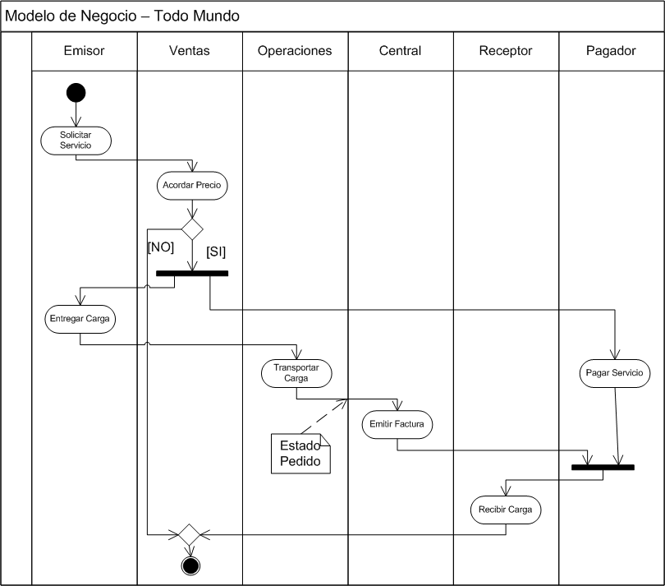
Modelo de Negocio

Slide 5
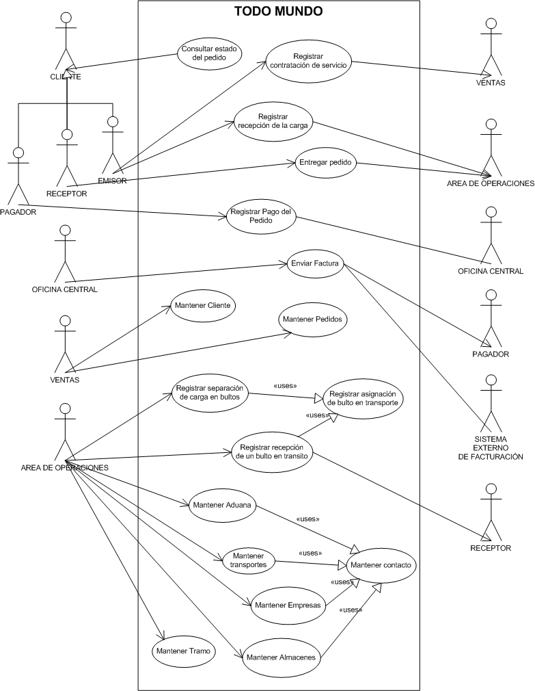
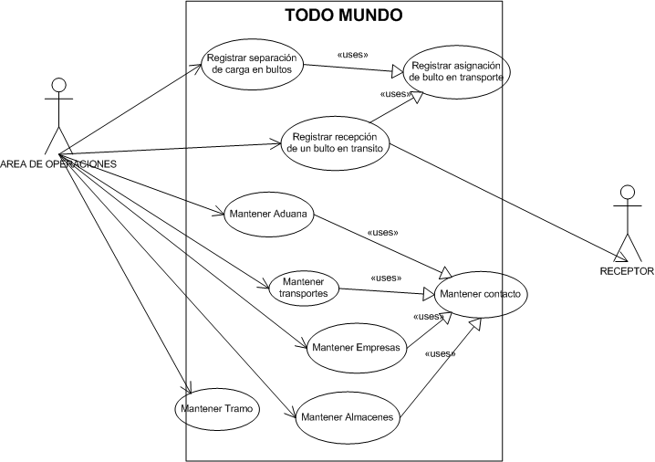
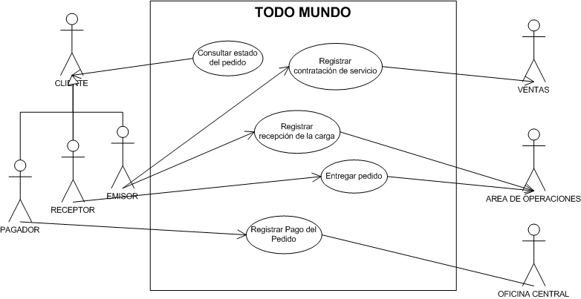
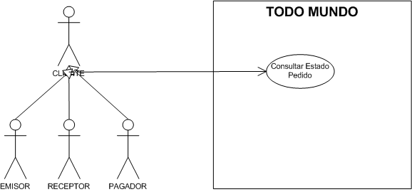
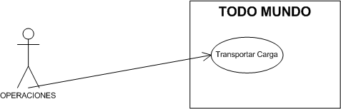
Casos de Uso
Notes:
DIAGRAMA ORIGINAL (PRIMER VERSION) DIAGRAMA FINAL (ULTIMA VERSION)
El diagrama se fue complejizando pero no presentaba grandes controversias
Primer reunión de CU gran discusion del enfoque de los casos de uso (negocio / sistema)
Re trabajo continuo (por el nivel de detalle)

Slide 6
Manejo de la carga
Unidad indivisible a ser enviada
División del pedido
Tipificación
Asignación a transporte o almacén
Consulta de ubicación
Cálculo de prioridad
PEDIDO
BULTOS
Notes:
Carga → conjunto de bultos que conforman un pedido
Tipifica ( dimension, peso, caracteristicas ( refrigerado, fragil)
Unidad indivisible a ser enviada.
Se obtiene de la división del pedido.
Se lo tipifica.
Se le calcula prioridad.
Se le asigna transporte.
Se lo puedo almacenar.
Se puede consultar la ultima ubicación
Separación de la carga en bulto.
El problema que se nos presentó con las cargas es la forma en que se éstas iban a ser transportadas. Dado que la carga provista por el cliente puede estar conformada de varias partes divisibles y quizás las mismas requieran de distintos tipos de transporte o ir por caminos diferentes, una decisión que tomamos con respecto a esto es trabajar con unidades indivisibles, el área de operaciones(es el área que se encarga del transporte de la logística) separa la carga en bultos. Una vez hecha esta separación se procede a clasificar las distintas partes de la carga, según las características que nos brinda el cliente emisor. A cada bulto se le asigna una especificación de ruta, es decir los tramos por los que va a transitar el mismo.
Los bultos pueden tener distintos estados, los mismos son actualizados por el área de operaciones. Dichos estados puede ser en almacenamiento, en tránsito o entregado (este tema se verá más en detalle). Algo que habría que recalcar es que el sistema permite la consulta al cliente sobre la el estado de cualquiera de los bultos que conforma su carga.
Otro punto interesante es que los bultos poseen prioridades, lo cual se verá cuando se aborde el tema de la sobre-carga.
De tratar el traslado de todos los bultos juntos y que todos tengan la misma especificación de ruta, no resultaría para nada conveniente para el sistema dado que llevar bultos que requieren o no refrigeración juntos, desaprovecharía capacidad en un transporte con condicionamientos. Otro punto que vimos a favor, es que el manejo de bultos da mayor flexibilidad a la hora de la reprogramación de la ruta, dado que resulta más fácil modificar la especificación de ruta para un bulto en particular que para toda la carga completa.

Slide 7
Especificación de Ruta
Compuesta por tramos.
Los tramos unen puntos de operación.
Puntos de operación
Carga y descarga
Almacenamiento
Recepción y entrega de los bultos.
Por cada tramo sólo hay un transporte asignado.
Punto Salida
Punto operación
Punto operación
Punto Llegada
TRAMOS

Slide 8
Reprogramación de ruta
Motivos de reprogramación
Punto de operación incorrecto
Falta de espacio
Manejo de sobre-carga de un 110%
Mejor opción de traslado
Criterio de selección de bultos
Prioridad
Fecha de entrega
Días en tránsito

Slide 9
Seguimiento del pedido
Seguimiento por punto de operación
Consulta de pedido
Estado
Ubicación
Limitaciones de la consulta
Recepción de la carga
Seguimiento en tiempo real
Bultos
Notes:
DIAGRAMA DE ESTADO DE PEDIDO
Seguimiento en tiempo real
Consultar el estado de cada bulto
Estados del pedido
Contar como es nuestro seguimiento, que puede ver el cliente, a partir de cuando y hasta cuando

Slide 10
Facturación, Pago y Entrega
Emisión de factura
Totalidad de los bultos en el destino
Sistema de facturación externo
Pago
Verificación de validez
Registración
Entrega del pedido
Emisión de factura
Pago
Requisitos

Slide 11
Conclusiones

Slide 12
Preguntas y Respuestas
?

